Slide 1
Memory up
Казеев Дамир
Хыдыров Роман
Мильчук Андрей
Капкаев Амир
Голенищев Артём
Сидак Дмитрий
Свиридов Роман

Slide 2
Описание проблемы
Существует множество игровых приложений, но бесплатных, полезных, интересных и с отсутствием рекламы внутри – единицы. Наш проект создаётся как раз для решения этих проблем.

Slide 3
Цель
Создать приложение, которое бы помогло пользователям коротать время и одновременно тренировало их память

Slide 4
Задачи minimum
Проанализировать информацию о подобных проектах
Разработать удобный пользовательский интерфейс
Реализовать базовый функционал приложения

Slide 5
Задачи medium
Реализовать разделение на уровни сложности в каждой мини-игре
Создать общую таблицу рекордов среди всех игроков
Ввести систему достижений
Добавить авторизацию

Slide 6
Задача maximum
Расширить количество мини-игр в приложении

Slide 7
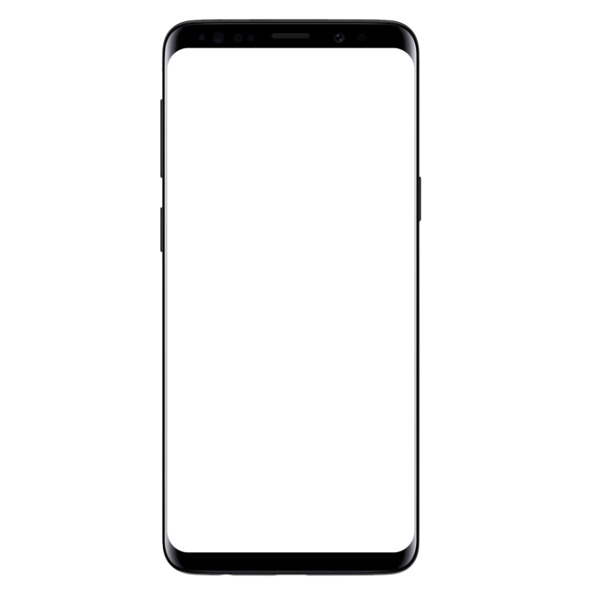







Memory Up
Игры
Достижения
Рекорды
Правила

Slide 8
Диаграмма Ганта
Ноябрь | Декабрь | Январь | Февраль | Март | Апрель | Далее
Анализ заинтересованности
Изучение информации
Дизайн
Интерфейс меню
Интерфейс отдельных игр
Базовый функционал игр
Расширенный функционал игр
Авторизация
Система достижений
Добавление новых игр

Slide 9
Дамир | Андрей | Роман (2 курс) | Амир | Артём | Роман (1 курс) | Дима
Дизайн
Менеджмент
Разработка главного меню

Slide 10
Дамир | Андрей | Роман (2 курс) | Амир | Артём | Роман (1 курс) | Дима
Интерфейс отдельных игр
Реализация отдельных игр
Меню создания учётной записи

Slide 11
Дамир | Андрей | Роман (2 курс) | Амир | Артём | Роман (1 курс) | Дима
Разработка и реализация достижений
Разработка и реализация системы рейтинга
Общая компоновка

Slide 12
Спасибо за внимание!

